Slide 1
HIPOLIT CEGIELSKI
PATRON MOJEJ SZKOŁY

Slide 2
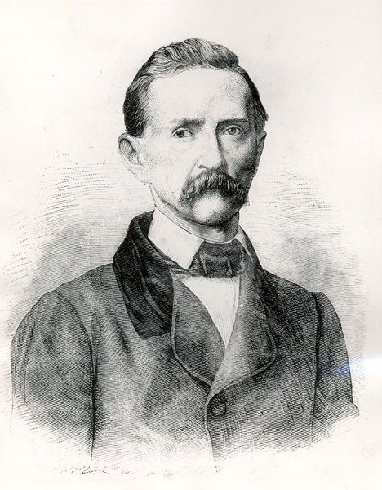
Informacje główne
Gaspar Józef Hipolit Cegielski – polski filolog, przemysłowiec, działacz społeczny, dziennikarz i polityk.
Urodzony 6 stycznia 1813, Ławki
Zmarł 30 listopada 1868, Poznań
Potomstwo to Zofia i Stefan Cegielscy
Rodzice Michał Cegielski, Józefa Palkowska

Slide 3
Dom Rodziny Cegielskich

Slide 4
Córka hipolita zofia cegielska

Slide 5
wykształcenie
W związku z trudną sytuacją materialną rodziny i wczesną śmiercią matki H.Cegielski od najmłodszych lat zdany był na samego siebie. Kształcił się w Trzemesznie (1827 – 1830) a następnie w gimnazjum Marii Magdaleny w Poznaniu (1830 – 1835). Przez cały okres nauki w gimnazjum był prymusem wykazując wybitne uzdolnienia w dziedzinie języków obcych i matematyki. Dzięki temu otrzymał stypendium rządowe i podjął studia z filologii klasycznej na uniwersytecie berlińskim (1835 – 1840), gdzie na podstawie rozprawy De negatione uzyskał tytuł doktora filozofii.

Slide 6
PRACA- początki
Zdobycie wykształcenia umożliwiło mu realizację jego ówczesnego celu życiowego, którym było objęcie posady nauczyciela w gimnazjum. W latach 1840 – 1846 uczył łaciny, greki, języka polskiego oraz historii i geografii w gimnazjum Marii Magdaleny w Poznaniu. Jednocześnie intensywnie pracował naukowo publikując rozprawy z zakresu językoznawstwa.

Slide 7
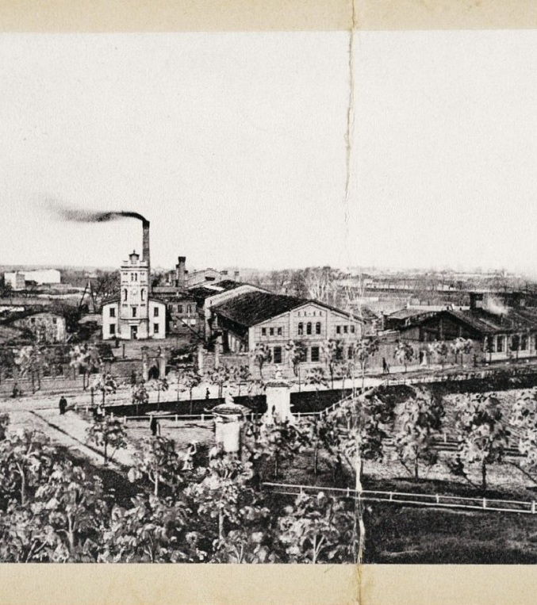
Od sklepu do fabryki
Po odbyciu praktyki w Berlinie, przy pomocy finansowej Józefa Łukaszewicza i Jana Suchorzewskiego, założył w Bazarze 30 września 1946 roku sklep z wyrobami żelaznymi, z którego w następnych latach wyrosły, najpierw warsztaty naprawcze na ul. Butelskiej (1850), a następnie fabryka narzędzi i maszyn rolniczych przy ul. Koziej (1855).

Slide 8
Praca naukowa
Pomimo kierowania ciągle rozrastającą się firmą, nie zaprzestał pracy naukowej oraz silnie zaangażował się w działalność społeczną i wydawniczą. W 1852 roku wydał nowe, poszerzone wydanie rozprawy „O słowie Polskim i koniugacjach jego” oraz drugie wydanie „Nauki poezji”.

Slide 9
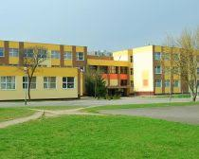
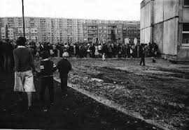
Szkoły im. hipolita
Szkoła Podstawowa nr 6
Zespół Szkół Komunikacji im. Hipolita Cegielskiego
Zespół Szkół im. Hipolita Cegielskiego
Zespół Szkół Technicznych im. Hipolita Cegielskiego w Śremie

Slide 10
Pomnik hipolita cegielskiego
Pomnik zlokalizowany w Poznaniu na narożniku ulic Święty Marcin i Podgórnej, przy placu Wiosny Ludów w centrum miasta.

Slide 11
Dziękuję z uwagę
Aleksandra Bąk Va

